Slide 1
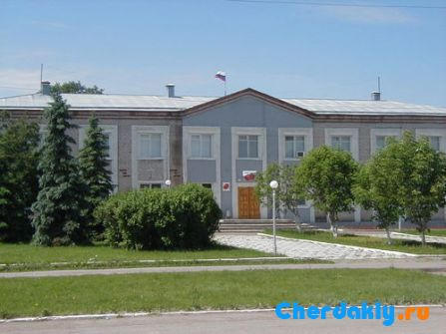
БЮДЖЕТ ДЛЯ ГРАЖДАН к проекту бюджета муниципального образования «Чердаклинское городское поселение»
Чердаклинского района Ульяновской области на 2017 год и плановый период 2018 и 2019 годов р.п.Чердаклы 2016 год

Slide 2
ВВОДНАЯ
ЧАСТЬ

Slide 3
«Бюджет для граждан» - упрощённая версия бюджетного документа, которая использует неформальный язык и доступные форматы, чтобы облегчить гражданам понимание бюджета, объяснить им планы и действия муниципальной власти, показать формы возможного взаимодействия по вопросам расходования общественных финансов
О Бюджете для граждан

Slide 4
Цели Бюджета для граждан
Повышение финансовой грамотности населения
Взаимодействие власти и гражданина, общественный контроль
Раскрытие информации о бюджете муниципального образования «Чердаклинское городское поселение

Slide 5
«Граждане и бизнес должны знать, куда направляются уплачиваемые ими налоги. Это требует высокого уровня прозрачности бюджета и бюджетного процесса»
В.В.Путин

Slide 6
Жители Чердаклинского городского поселения принимают участие в обсуждении проекта бюджета муниципального образования «Чердаклинское городское поселение» Чердаклинского района Ульяновской области на 2017 год и плановый период 2018 и 2019 годов в ходе публичных слушаний по проекту Решения о местном бюджете

Slide 7
Публичные слушания проекта бюджета муниципального образования «Чердаклинское городское поселение» Чердаклинского района Ульяновской области на 2017 год и плановый период 2018 и 2019 годов назначены на 16-00 часов 24 ноября 2016 года в актовом зале администрации муниципального образования «Чердаклинский район» Ульяновской области
(Постановление Главы муниципального образования «Чердаклинское городское поселение» Чердаклинского района Ульяновской области №02 от 20.10.2016)

Slide 8
Публичные слушания проводятся посредством размещения проекта Решения о бюджете муниципального образования «Чердаклинское городское поселение» Чердаклинского района Ульяновской области на официальном сайте Администрации муниципального образования «Чердаклинский район» Ульяновской области в сети «Интернет», в районной газете «Приволжская правда» и рассмотрения поступивших предложений
Постановление администрации муниципального образования «Чердаклинский район» Ульяновской области от 21.05.2014 №546 «Об утверждении Порядка представления информации о бюджете муниципального образования «Чердаклинское городское поселение» Чердаклинского района Ульяновской области на очередной финансовый год и плановый период и отчёта об исполнении бюджета муниципального образования «Чердаклинское городское поселение» Чердаклинского района Ульяновской области за отчётный финансовый год в доступной для граждан форме»

Slide 9
Проект бюджета муниципального образования «Чердаклинское городское поселение» Чердаклинского района Ульяновской области на 2017 год и плановый период 2018 и 2019 годов размещён на официальном сайте администрации муниципального образования «Чердаклинский район» Ульяновской области в разделе «Бюджет», подразделе «Решения о бюджете».
Прием предложений и замечаний, осуществляется в Управлении финансов муниципального образования «Чердаклинский район» Ульяновской области, расположенном по адресу: р.п.Чердаклы, ул.Советская, дом № 6, 2 этаж, кабинет № 13 ежедневно с понедельника по пятницу, с 8 часов до 12 часов и с 13 часов до 17 часов в период с 03.11.2015 по 23.11.2015 включительно.

Slide 10
Бюджетный процесс
Составление проекта бюджета
Подготовка материалов для составления проекта бюджета
- прогноз социально-экономического развития
- основные направления бюджетной и налоговой политики
Согласование материалов для составления бюджета
Подготовка проекта решения о бюджете МО «Чердаклинское городское поселение»

Slide 11
Бюджетный процесс
Рассмотрение и утверждение бюджета
Проведение публичных слушаний по проекту решения о бюджете
Рассмотрение проекта закона о бюджете в двух чтениях и его принятие Советом депутатов МО «Чердаклинское городское поселение»
Подписание решения о бюджете МО «Чердаклинское городское поселение» Главой МО «Чердаклинское городское поселение»

Slide 12
Бюджетный процесс
Исполнение бюджета
Подготовка сводной бюджетной росписи и кассового плана исполнения бюджета МО «Чердаклинское городское поселение»
- исполнение бюджета по доходам
- исполнение бюджета по расходам
- исполнение бюджета по источникам финансирования дефицита

Slide 13
Бюджетный процесс
Подготовка, рассмотрение и утверждение отчёта об исполнении бюджета
Составление годового отчёта об исполнении бюджета и проекта решения об исполнении бюджета муниципального образования «Чердаклинское городское поселение»
Внешняя проверка годового отчёта контрольно-счетной комиссией Совета депутатов МО «Чердаклинский район»
Проведение публичных слушаний по годовому отчёту об исполнении бюджета муниципального образования «Чердаклинское городское поселение»
Подписание решения об исполнении бюджета МО «Чердаклинское городское поселение за отчётный период Главой МО «Чердаклинское городское поселение»
Рассмотрение годового отчёта и утверждение проекта решения об исполнении бюджета МО «Чердаклинское городское поселение»

Slide 14
Глоссарий
Бюджет (от старонормандского bougette — кошель, сумка, кожаный мешок) — план доходов и направлений расходования денежный средств любого экономического объекта (от государства до семьи), устанавливаемый на определённый период времени.
Расходы бюджета - выплачиваемые из бюджета денежные средства, направленные на обеспечение задач и функций государства
Доходы бюджета - денежные средства, поступающие от населения, организаций, учреждений в бюджет в виде налогов, неналоговых поступлений (пошлины, штрафы и т.п.), безвозмездных поступлений. Кредиты, доходы от выпуска ценных бумаг, полученные государством (органами местного самоуправления), не включаются в состав доходов
Межбюджетные трансферты - средства, предоставляемые одним бюджетом бюджетной системы Российской Федерации другому бюджету бюджетной системы Российской Федерации
Дефицит бюджета - превышение расходов бюджета над его доходами

Slide 15
ПОКАЗАТЕЛИ СОЦИАЛЬНО-ЭКОНОМИЧЕСКОГО РАЗВИТИЯ МУНИЦИПАЛЬНОГО ОБРАЗОВАНИЯ «ЧЕРДАКЛИНСКОЕ ГОРОДСКОЕ ПОСЕЛЕНИЕ» ЧЕРДАКЛИНСКОГО РАЙОНА УЛЬЯНОВСКОЙ ОБЛАСТИ

Slide 16
Показатели прогноза социально-экономического развития муниципального образования «Чердаклинское городское поселение» Чердаклинского района Ульяновской области на 2017 год и плановый период 2018 и 2019 годов
Основные показатели | Единица измерения | 2014 год (факт) | 2015 год (факт) | 2016 год (ожидаемое ) | Прогноз на 2017 год | Прогноз на 2018 год | Прогноз на 2019 год
Численность постоянного населения (на конец года) | тыс. человек | 12,7 | 12,8 | 12,8 | 12,8 | 12,9 | 12,9
Уровень официально зарегистрированной безработицы | % | 0,29 | 0,39 | 0,45 | 0,4 | 0,4 | 0,4
Ввод в действие общей площади жилых домов | тыс.кв.м. | 5,5 | 3,6 | 8,0 | 8,0 | 8,0 | 8,0
Темп роста | % | 76,4 | 64,5 | 220,0 | 100,0 | 100,0 | 100,0
В том числе индивидуальные жилые дома, построенные населением за свой счёт и с помощью кредитов | тыс.кв.м. | 5,5 | 3,6 | 8,0 | 8,0 | 8,0 | 8,0
Темп роста | % | 76,4 | 64,5 | 220,0 | 100,0 | 100,0 | 100,0

Slide 17
Перечень показателей, характеризующих результаты использования бюджетных ассигнований на территории муниципального образования «Чердаклинское городское поселение» Чердаклинского района Ульяновской области
Основные показатели | Единица измерения | 2014 год (факт) | 2015 год (факт) | 2016 год (ожидаемое ) | Прогноз на 2017 год | Прогноз на 2018 год | Прогноз на 2019 год
Объём доходов местного бюджета в расчёте на 1 жителя | тыс. рублей | 3,0 | 3,5 | 4,0 | 3,4 | 3,4 | 3,5
Объём расходов местного бюджета в расчёте на 1 жителя | тыс. рублей | 3,0 | 3,2 | 4,6 | 3,4 | 3,4 | 3,5
Объём расходов местного бюджета на культуру и кинематографию в расчёте на 1 жителя | тыс. рублей | 0,8 | 0,8 | 1,3 | 1,1 | 1,0 | 1,1
Объём расходов местного бюджета на социальную политику в расчёте на 1 жителя | тыс. рублей | 0,03 | 0,04 | 0,06 | 0,05 | 0,05 | 0,06
Уровень официально зарегистрированной безработицы | % | 0,29 | 0,39 | 0,45 | 0,4 | 0,4 | 0,4

Slide 18
Основные показатели | Единица измерения | 2014 год (факт) | 2015 год (факт) | 2016 год (ожидаемое ) | Прогноз на 2017 год | Прогноз на 2018 год | Прогноз на 2019 год
Ожидаемая продолжительность жизни при рождении | лет | 68,5 | 68,5 | 68,5 | 68,5 | 68,5 | 68,5
Смертность населения (количество умерших на 1000 человек) | человек | 12,9 | 13,8 | 13,0 | 12,9 | 12,9 | 12,9
Средний размер заработной платы работников муниципальных учреждений культуры | рублей | 12445,0 | 12500,0 | 12550,0 | 13429,0 | 13429,0 | 13429,0
Доля протяжённости автомобильных дорог общего пользования муниципального значения, не отвечающих нормативным требованиям, в общей протяжённости автомобильных дорог | % | 10,04 | 9,9 | 9,7 | 9,5 | 9,3 | 9,1
Количество спортивных сооружений на 100 тысяч человек населения | единиц | 211 | 211 | 211 | 211 | 217 | 217

Slide 19
ОБЩИЕ ХАРАКТЕРИСТКИ ДОХОДОВ И РАСХОДОВ БЮДЖЕТА МУНИЦИПАЛЬНОГО ОБРАЗОВАНИЯ «ЧЕРДАКЛИНСКОЕ ГОРОДСКОЕ ПОСЕЛЕНИЕ» ЧЕРДАКЛИНСКОГО РАЙОНА УЛЬЯНОВСКОЙ ОБЛАСТИ

Slide 20
Параметры бюджета муниципального образования «Чердаклинское городское поселение» на 2017-2019 годы, тыс. рублей
 | 2017 год | 2018 год | 2019 год
Доходы, в т.ч. | 43 287,7 | 44 475,9 | 45 728,2
Налоговые и неналоговые | 39 441,5 | 40 450,9 | 41 542,5
Безвозмездные поступления | 3 846,2 | 4 025,0 | 4 185,7
Расходы | 43 287,7 | 44 475,9 | 45 728,2
Дефицит | 0,0 | 0,0 | 0,0

Slide 21
ОСНОВНЫЕ ПРИОРИТЕТЫ БЮДЖЕТНОЙ ПОЛИТИКИ НА 2017-2019 ГОДЫ
Обеспечение долгосрочной сбалансированности бюджета
Повышение качества муниципальных программ и расширение их использования в бюджетном планировании
Повышение эффективности оказания муниципальных услуг
Безусловное исполнение социальных указов Президента Российской Федерации, в части повышения заработной платы работникам бюджетной сферы
Дальнейшая реализация проекта «Открытый бюджет»

Slide 22
ДОХОДЫ БЮДЖЕТА МУНИЦИПАЛЬНОГО ОБРАЗОВАНИЯ «ЧЕРДАКЛИНСКОЕ ГОРОДСКОЕ ПОСЕЛЕНИЕ» ЧЕРДАКЛИНСКОГО РАЙОНА УЛЬЯНОВСКОЙ ОБЛАСТИ

Slide 23
Что такое «Доходы бюджета»
Налоговые доходы
Доходы от федеральных , региональных и местных налогов и сборов, в т.ч. от налогов, редусмотренных специальными налоговыми режимами
Налог на доходы физических лиц, Единый сельскохозяйственный налог, Акцизы по подакцизным товарам, Налог на имущество физических лиц, Земельный налог, Задолженность по отмененным налогам
Неналоговые доходы
Платежи в виде штрафов, санкций за нарушение законодательства, платежи за пользование имуществом государства
Доходы от использования имущества, находящегося в муниципальной собственности, Доходы от оказания платных услуг, Доходы от продажи материальных и нематериальных активов, штрафные санкции, прочие неналоговые доходы
Безвозмездные
поступления
Средства, которые поступают в бюджет безвозмездно и безвозвратно из федерального бюджета, а также перечисления от физических и юридических лиц
Дотации, субвенции, субсидии, безвозмездные поступления от физических и юридических лиц, иные межбюджетные трансферты

Slide 24
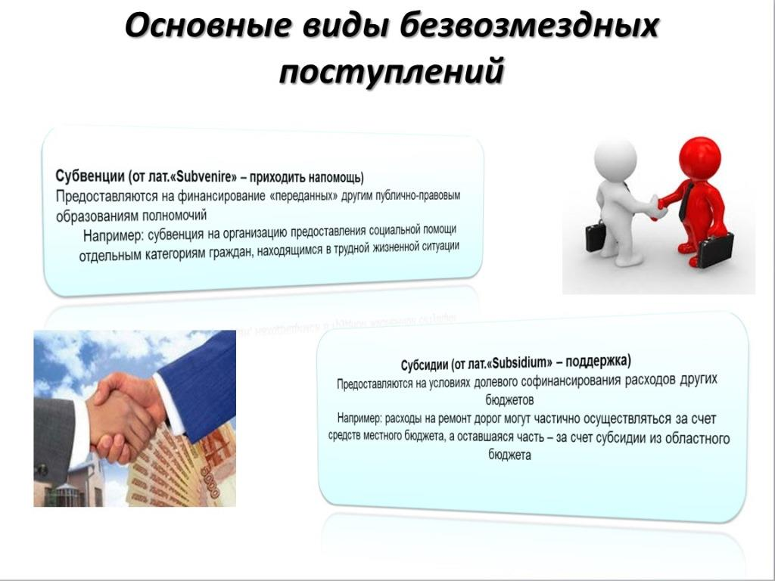
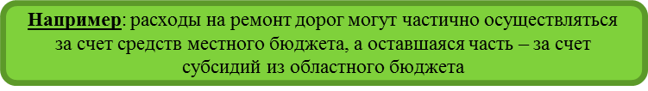
Например: субвенции на проведение публичных мероприятий

Slide 25
ДИНАМИКА НАЛОГОВЫХ И НЕНАЛОГОВЫХ ДОХОДОВ, тыс. рублей

Slide 26
СТРУКТУРА ДОХОДОВ НА 2016 И 2017 ГОДЫ, %
План на 2016 год
Прогноз на 2017 год

Slide 27
Прогнозные показатели поступления НДФЛ в бюджет муниципального образования «Чердаклинское городское поселение» в 2015-2019 г.г., тыс. рублей

Slide 28
Работа администрации муниципального образования «Чердаклинский район», направленная на пополнение доходной базы бюджета муниципального образования «Чердаклинское городское поселение» Чердаклинского района Ульяновской области
* Привлечение инвесторов - резидентов промышленных зон в рамках реализации проекта «Создание зон развития Ульяновской области»
* Проведение заседаний межведомственной комиссии по увеличению налоговых поступлений в бюджет (в т.ч. с участием представителей федеральных структур)
* Организация контроля за своевременностью уплаты НДФЛ предприятиями всех форм собственности, принятие эффективных мер по устранению негативных явлений на основании списков, представленных налоговыми органами
* Проведение информационно-разъяснительной работы в средствах массовой информации о законодательстве по налогам, о необходимости своевременной уплаты налогов и сборов
* Взаимодействие с налоговым органом по предоставлению сведений о недоимщиках
* Обеспечение выполнения бюджетных назначений в разрезе курируемых доходных источников
* Проведение рейдов по инвентаризации территории поселения
* Работа службы налоговой помощи

Slide 29
ФИНАНСОВАЯ ПОМОЩЬ БЮДЖЕТУ МУНИЦИПАЛЬНОГО ОБРАЗОВАНИЯ «ЧЕРДАКЛИНСКОЕ ГОРОДСКОЕ ПОСЕЛЕНИЕ» ЧЕРДАКЛИНСКОГО РАЙОНА УЛЬЯНОВСКОЙ ОБЛАСТИ ИЗ ОБЛАСТНОГО БЮДЖЕТА НА 2016-2019 ГОДЫ, тыс. рублей

Slide 30
РАСХОДЫ БЮДЖЕТА МУНИЦИПАЛЬНОГО ОБРАЗОВАНИЯ «ЧЕРДАКЛИНСКОЕ ГОРОДСКОЕ ПОСЕЛЕНИЕ» ЧЕРДАКЛИНСКОГО РАЙОНА УЛЬЯНОВСКОЙ ОБЛАСТИ

Slide 31
ДИНАМИКА РАСХОДОВ НА 2016-2019 ГОДЫ, тыс. рублей
 | 2016 год (первонач. план) | 2017 год (проект) | 2018 год (проект) | 2019 год (проект)
Всего, в том числе: | 41 066,9 | 43 287,7 | 44 475,9 | 45 728,2
Общегосударственные вопросы | 468,3 | 372,2 | 1 477,3 | 2 652,3
Национальная безопасность и правоохранительная деятельность | 450,0 | 380,0 | 400,0 | 585,0
Национальная экономика | 7 920,0 | 10 350,0 | 6 712,7 | 5 562,7
Жилищно-коммунальное хозяйство | 18 712,3 | 17 180,1 | 20 012,2 | 21 338,9
Культура, кинематография | 11 321,3 | 13 554,4 | 13 059,7 | 13 615,4
Социальная политика | 470,0 | 590,0 | 650,0 | 750,0
Физическая культура и спорт | 1 725,0 | 861,0 | 2 164,0 | 1 224,0

Slide 32
СТРУКТУРА РАСХОДОВ В 2017 ГОДУ, %

Slide 33
ДОЛЯ МУНИЦИПАЛЬНЫХ ПРОГРАММ МУНИЦИПАЛЬНОГО ОБРАЗОВАНИЯ «ЧЕРДАКЛИНСКОЕ ГОРОДСКОЕ ПОСЕЛЕНИЕ» ЧЕРДАКЛИНСКОГО РАЙОНА УЛЬЯНОВСКОЙ ОБЛАСТИ В ОБЩЕМ ОБЪЁМЕ РАСХОДОВ БЮДЖЕТА В 2017 ГОДУ, тыс. рублей

Slide 34
РАСХОДЫ БЮДЖЕТА, ВЫДЕЛЕННЫЕ НА РЕАЛИЗАЦИЮ МУНИЦИПАЛЬНЫХ ПРОГРАММ В 2017 ГОДУ, тыс. рублей
Наименование программы | Сумма
«Пожарная безопасность муниципального образования «Чердаклинское городское поселение» на 2017-2019 годы» | 180,0
«Ремонт автомобильных дорог общего пользования, находящихся в собственности Чердаклинского городского поселения Чердаклинского района Ульяновской области на 2015-2017 годы» | 7 000,0
«Развитие малого и среднего предпринимательства на территории муниципального образования «Чердаклинское городское поселение» Чердаклинского района Ульяновской области на 2017-2020 годы» | 50,0
Программа управления муниципальной собственностью муниципального образования «Чердаклинское городское поселение» Чердаклинского района Ульяновской области на 2017 год | 400,0
«Обеспечение инженерной инфраструктурой земельных участков на территории муниципального образования «Чердаклинское городское поселение» Чердаклинского района Ульяновской области на 2017-2019 годы» | 700,0
«Пятилетка благоустройства на 2017-2021 годы на территории муниципального образования «Чердаклинское городское поселение» Чердаклинского района Ульяновской области» | 9 215,0
«Развитие жилищно-коммунального хозяйства, находящегося в муниципальной собственности муниципального образования «Чердаклинское городское поселение» Чердаклинского района Ульяновской области на 2017-2019 годы» | 2 332,1
«Развитие культуры в муниципальном образовании «Чердаклинское городское поселение» Чердаклинского района Ульяновской области на 2017-2020 годы» | 3 000,0
«Развитие спорта в муниципальном образовании «Чердаклинское городское поселение» Чердаклинского района Ульяновской области на 2017-2019 годы» | 1 475,0
«Забота на 2014-2018 г.г.» муниципального образования «Чердаклинское городское поселение» Чердаклинского района Ульяновской области | 590,0

Slide 35
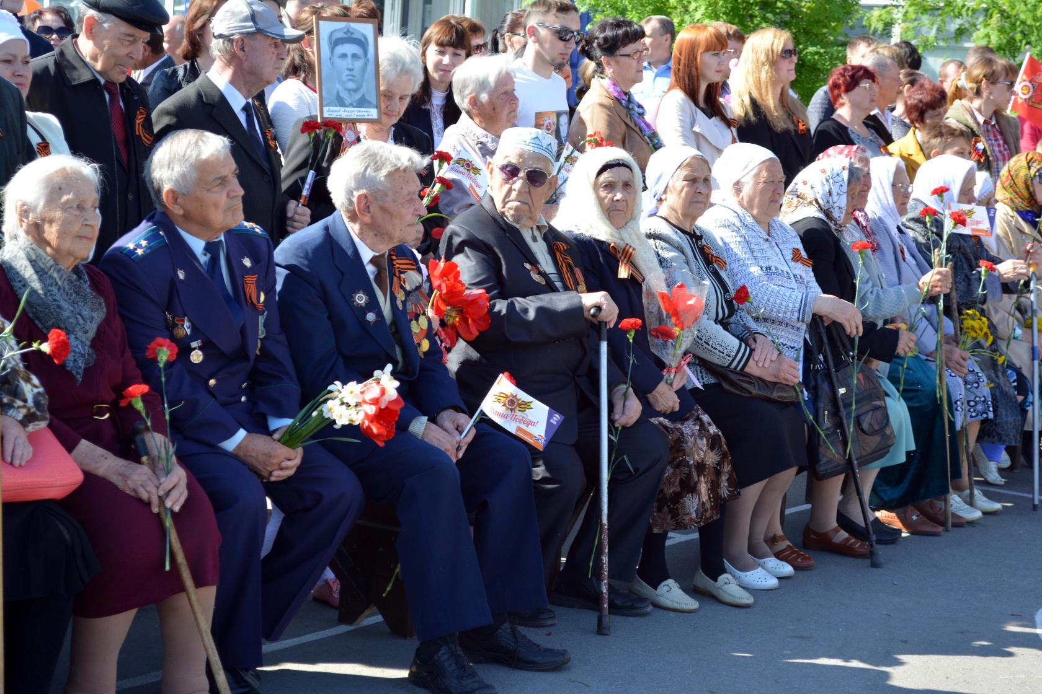
Основные направления в рамках муниципальной программы «Забота на 2014-2018г.г.» на территории муниципального образования «Чердаклинское городское поселение» Чердаклинского района Ульяновской области
* Социальная помощь гражданам, оказавшимся в трудной жизненной ситуации
* Поддержка ветеранов, инвалидов и граждан пожилого возраста

Slide 36
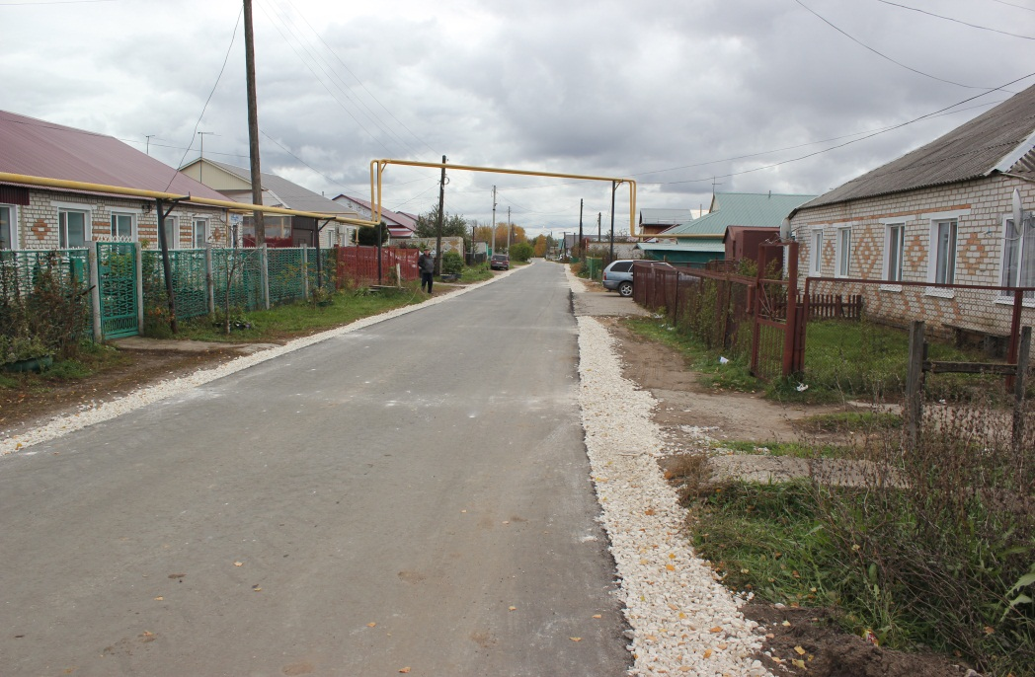
Основные направления в рамках муниципальной программы «Ремонт автомобильных дорог общего пользования, находящихся в собственности муниципального образования «Чердаклинское городское поселение» Чердаклинского района Ульяновской области на 2015-2017 годы»
*Устройство щебёночного покрытия
*Ремонт автомобильных дорог
*Ямочный ремонт автомобильных дорог
*Нанесение дорожной
разметки

Slide 37

Основные направления в рамках муниципальной программы «Жилищно-коммунального хозяйства, находящегося в собственности муниципального образования «Чердаклинское городское поселение» Чердаклинского района Ульяновской области на 2017-2019 годы»
*Водоснабжение (ремонт водопровода, скважин)
*Теплоснабжение (ремонт теплотрассы, дымовой трубы котельной)

Slide 38
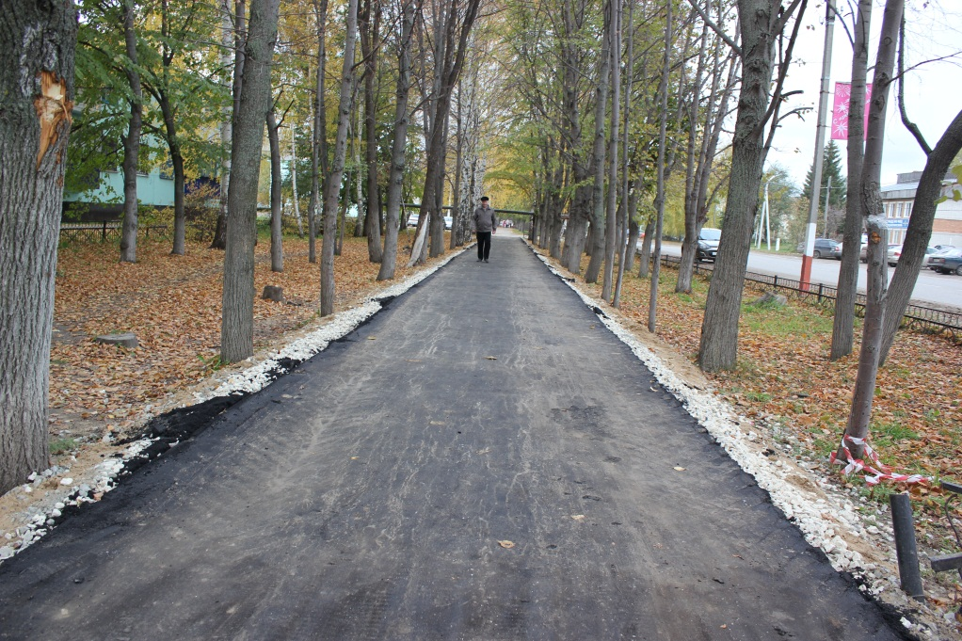
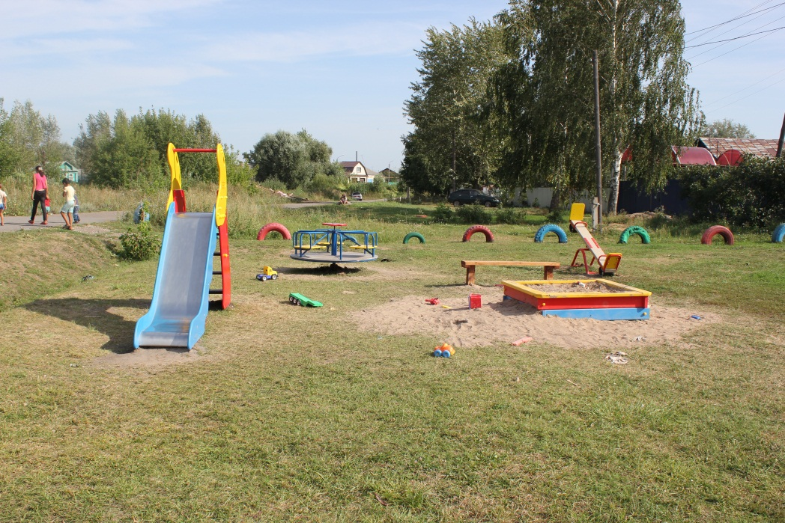
Основные направления в рамках муниципальной программы «Пятилетка благоустройства на территории муниципального образования «Чердаклинское городское поселение» Чердаклинского района Ульяновской области на 2017-2021 годы»
*Электроснабжение (устройство и техобслуживание наружного освещения, оплата за уличное освещение)
*Содержание дорог *Установка детских игровых площадок
*Благоустройство парков, скверов, территорий памятников
*Устройство, ремонт пешеходных дорожек и тротуаров
*Обустройство контейнерных площадок
*Вырубка сухостойных и аварийных деревьев, кустарников
*Сбор и вывоз мусора, ликвидация несанкционированных свалок

Slide 39
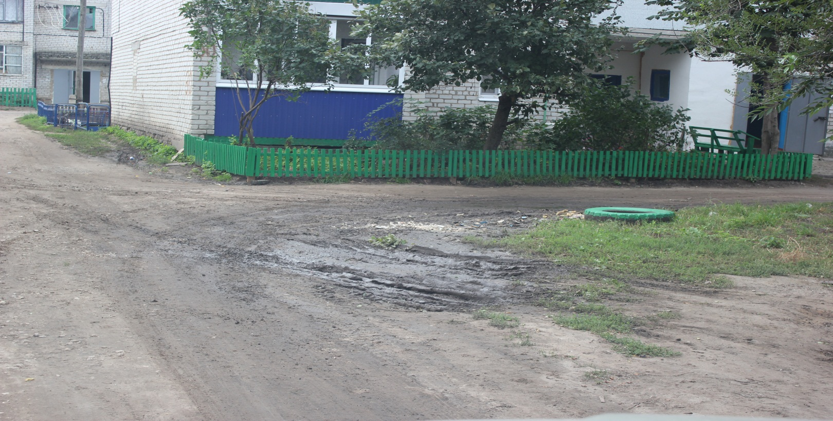
В рамках программы «Пятилетка благоустройства на территории муниципального образования «Чердаклинское городское поселение» Чердаклинского района Ульяновской области на 2017-2021 годы» в 2017 году будут проведено благоустройство придомовыхтерриторий и проездных территорий домов на ул.Калинина в р.п.Чердаклы на сумму 1,0 млн. рублей

Slide 40
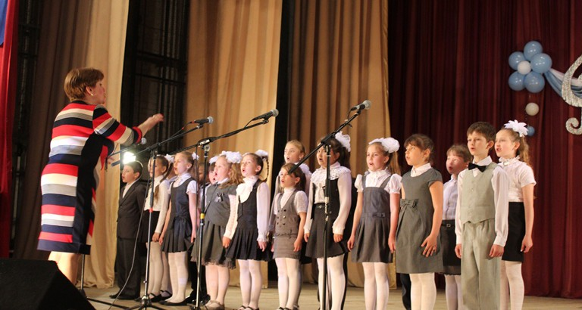
Основные направления в рамках муниципальной программы «Развитие культуры в муниципальном образовании «Чердаклинское городское поселение» Чердаклинского района Ульяновской области на 2017-2020 годы»
*Ремонт отопления в филиале Дома культуры р.п.Чердаклы с.Енганаево
*Проведение праздничных мероприятий

Slide 41
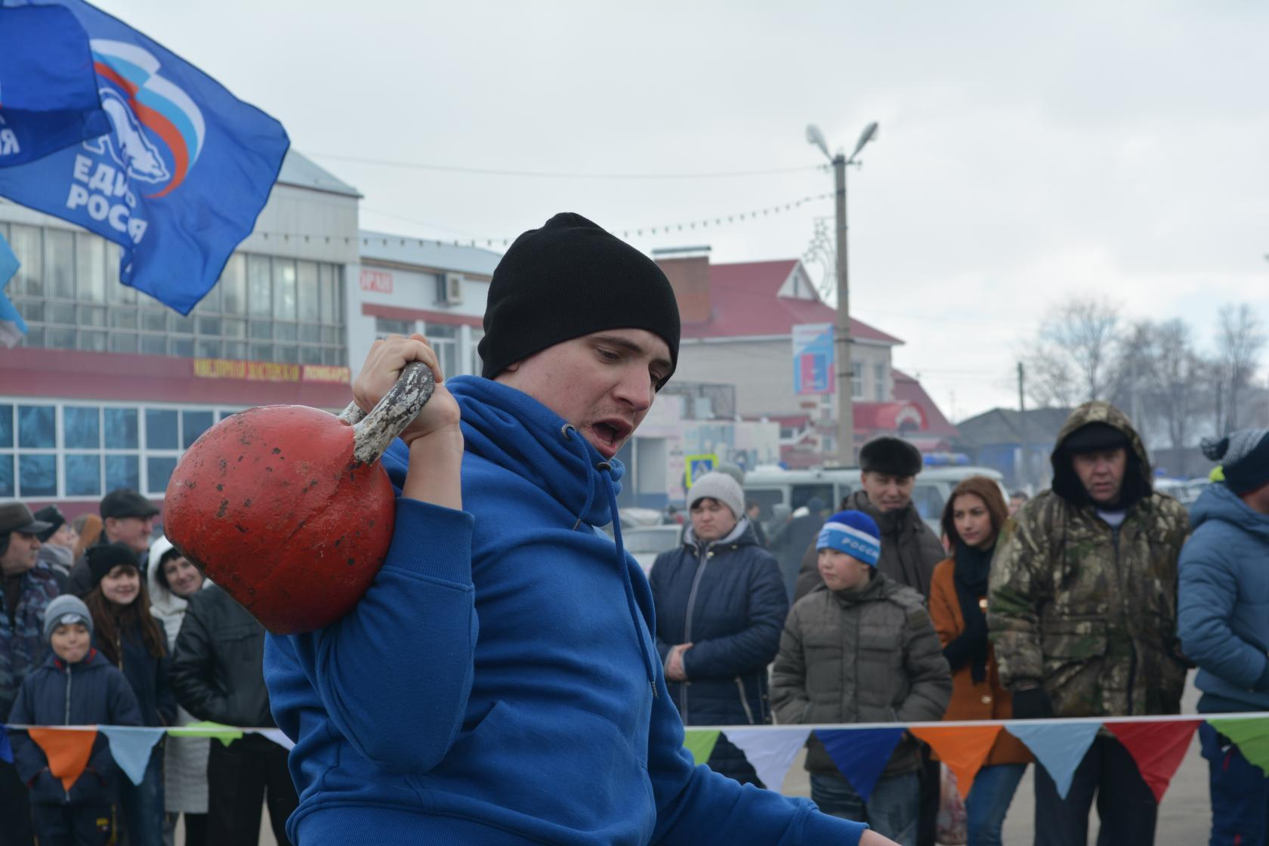
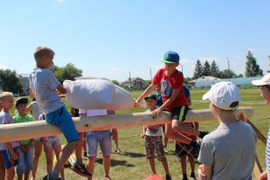
Основные направления в рамках муниципальной программы «Развитие спорта в муниципальном образовании «Чердаклинское городское поселение» Чердаклинского района Ульяновской области на 2017-2020 годы»
*Проведение спортивных секций
*Проведение спортивных мероприятий
*Участие спортсменов в первенствах по футболу, хоккею
*Приобретение спортинвентаря

Slide 42
УПРАВЛЕНИЕ ФИНАНСОВ МУНИЦИПАЛЬНОГО ОБРАЗОВАНИЯ «ЧЕРДАКЛИНСКИЙ РАЙОН» УЛЬЯНОВСКОЙ ОБЛАСТИ
Советская ул., д.6, р.п.Чердаклы,
Ульяновская обл., 433400
тел./факс (88422231) 21456/24444
E-mail: cherdaklyuf@mail/ru

